Slide 1
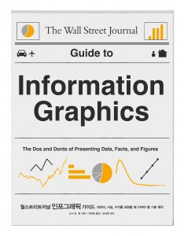
2015. 07.10
이세리

Slide 2
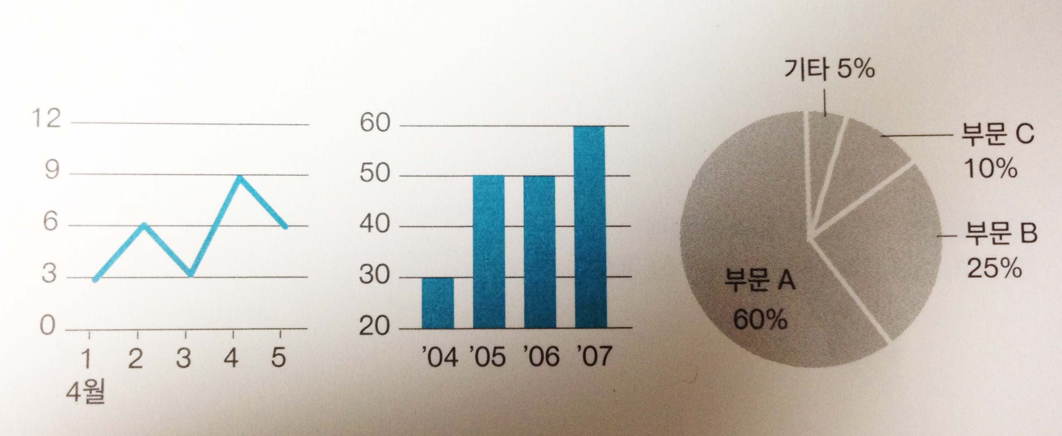
틀린 부분 찾기

Slide 3
효과적인 차트 작성법
자료조사 : 권위 있는 출처의 최신 자료
절대값
A B
10 100
20 110
30 120
증감률
A B
+100% +10%
+200% +20%
2. 편집 : 핵심 메시지를 찾는다.
핵심 메시지를 드러낼 수 있는 최선의 데이터 집합 선정
데이터를 단순화시켜 핵심의미 전달
원 데이터의 수치를 조정하여 핵심 메시지 부각
(절대값 vs 증감률) (질)
3. 구성 : 적합한 차트 유형 (선 -추세 or 막대 - 개별 수량)
차트 기본 설정 , 항목
4. 검토 : 차트의 의미의 적합성
미심쩍은 내용이나 특이값은 추가 자료와 전문가의 도움으로 검증

Slide 4
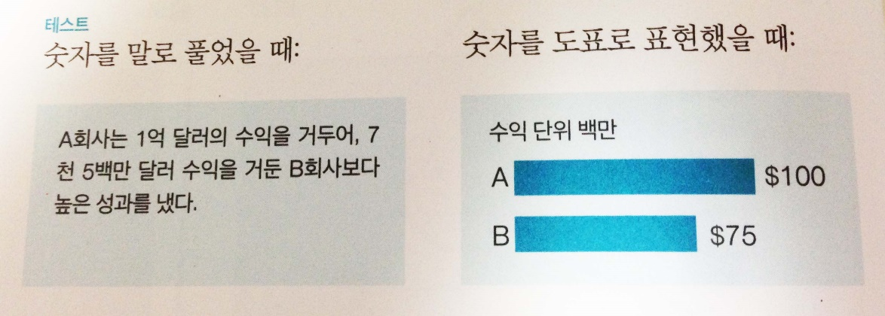
숫자
구체적으로 표현
비교를 하려면 제대로
글 vs 차트(질)
깉은 슷자, 다른 이야기
국가
A
B
C
발급한
신용카드
100 million
300
400
1인당 발급받은
신용카드 수
0.5
1.5
1.0
인구
200 million
200
400
데이터가 스스로 말하게 하자 (방해 요소 없이 독자가 스스로)
총 신용카드 발급수
1인당 발급받은 신용카드 수
A
B
C
100
A
B
C
0.5
6
4
2
0
300
1.5
400
1.0

Slide 5
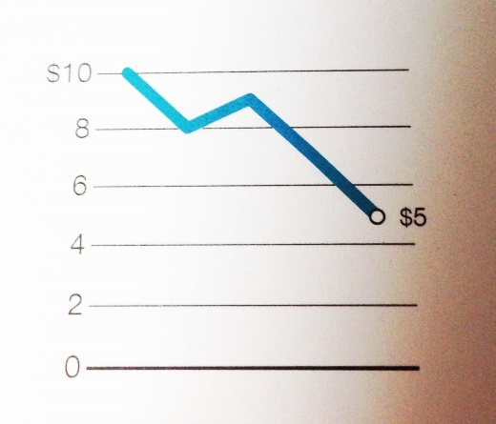
숫자
참조대상을 설정하라. 정보의 틀은 해당 데이터를 어떻게 “해석”할지를 결정한다.
예 ) A주식이 주당 100달러다.
이 주가는 a. 높다 b. 낮다 c. 잘 모르겠다.
차트에 참조점 만들기
시간 흐름에 따른 주가
B주식은 주당 5달러다. (질)

Slide 6
숫자
알맞은 신호를 보내라
예) 의도한 메시지 :
사람들은 1,000달러 이득에서 얻는 기쁨보다 1,000달러 손실로 인한 아픔을 더 크게 느낀다.
주가
$8
10
8
4
2
$12
10
8
6
4
2
0
첫번째데이터
포인트으로부터의 증감률
0%
+25
0
-50
-75
+50%
+25
0
-25
-50
-75
-100
주가 하락을
강조하고 싶다면
(질)
차트의 메시지를 뒷받침하는 모든 사실과 근거가 일관성이 있어야 한다. 예) 이익 vs 손실
$8 million
6
4
2
0
-2
-4
$8 million
6
4
2
0
q3 q4
q1 q2 q3 q4

Slide 7
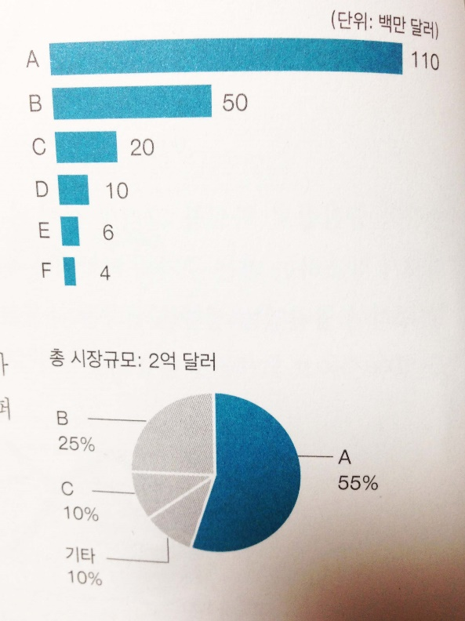
데이터의 신뢰성
모든 사실을 전달하라
사소한 것도 그냥 지나치지 마라.
데이터는 데이터의 출처 수준을 넘지 못한다. 데이터를 가져올 때 출처의 평판과 공정성은 매우 중요
나쁜 데이터 + 훌륭한 시각화 = 나쁜 차트
한가지 방법만 있는 것은 아니다.
- 동일한 데이터의 다양한 시각화
각 회사가
거둬들인 매출액
?
A회사의
전체 시장점유울

Slide 8
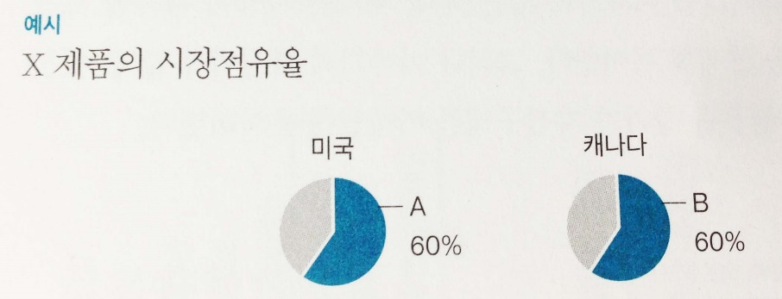
데이터의 신뢰성
모든 사실을 전달하라
수치에 맥락을 제공하라(질)
기본이 되는 숫자 없이 백분율만 표시하는 것은 무의미
숫자의 끝 처리는 가장 나중에 하라
데이터 반올림 이후
12.4 12 16.5 17
증감률 +33.1% +41.7%

Slide 9
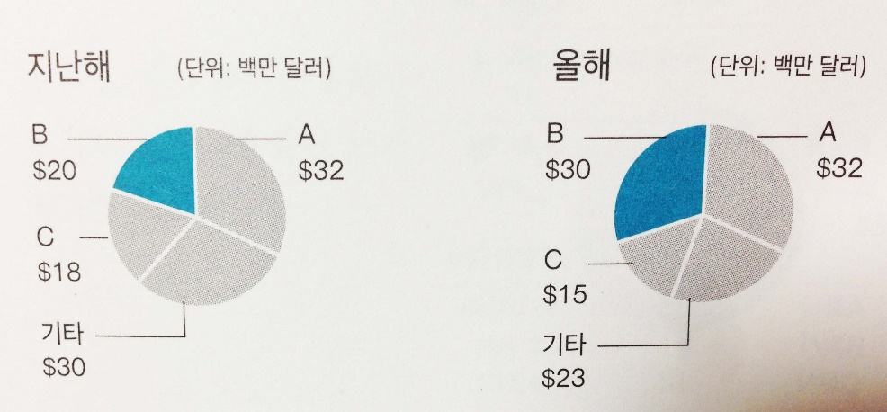
풍부한 데이터
많을 수록 좋을까? 풍부한 데이터 = 데이터의 양 ? Or 질?
판단해서 편집하라
<자료 조사 단계>에서는 데이터 집합이 클수록 더 심도 깊은 분석이 가능하다.
But, <편집 단계>에서는 부가적인 정보들이 핵심을 흐리는지 판단
지난해 기업별 수익 올해 기업별 수익
(단위 : 백만달러) (단위 : 백만달러)
A
B
C
D
E
F
32
A
B
C
D
E
F
32
20
30
18
15
12
10
10
8
8
5
어떤 메시지?
B회사의 시장 점유율 증가

Slide 10
풍부한 데이터
많을 수록 좋을까?
발췌하여 전체 이야기를 전하라. 사실을 왜곡하지 않는 선에서…
최근 3분기만 따로
떼어서 보여준다면 ,
맞나요?
8분기 vs 3분기
(어느 것이 Good?)
q1 q2 q3 q4 q1 q2 q3 q4
q2 q3 q4
분기별 매출
2008 2009
2009
최근 3분기만 따로
떼어서 보여준다면 ,
맞나요?
q2 q3 q4
2009
q1 q2 q3 q4 q1 q2 q3 q4
2008 2009

Slide 11
글꼴
가독성
차트의 글꼴 가독성을 위한 기본 규칙
(교재 참조)

Slide 12
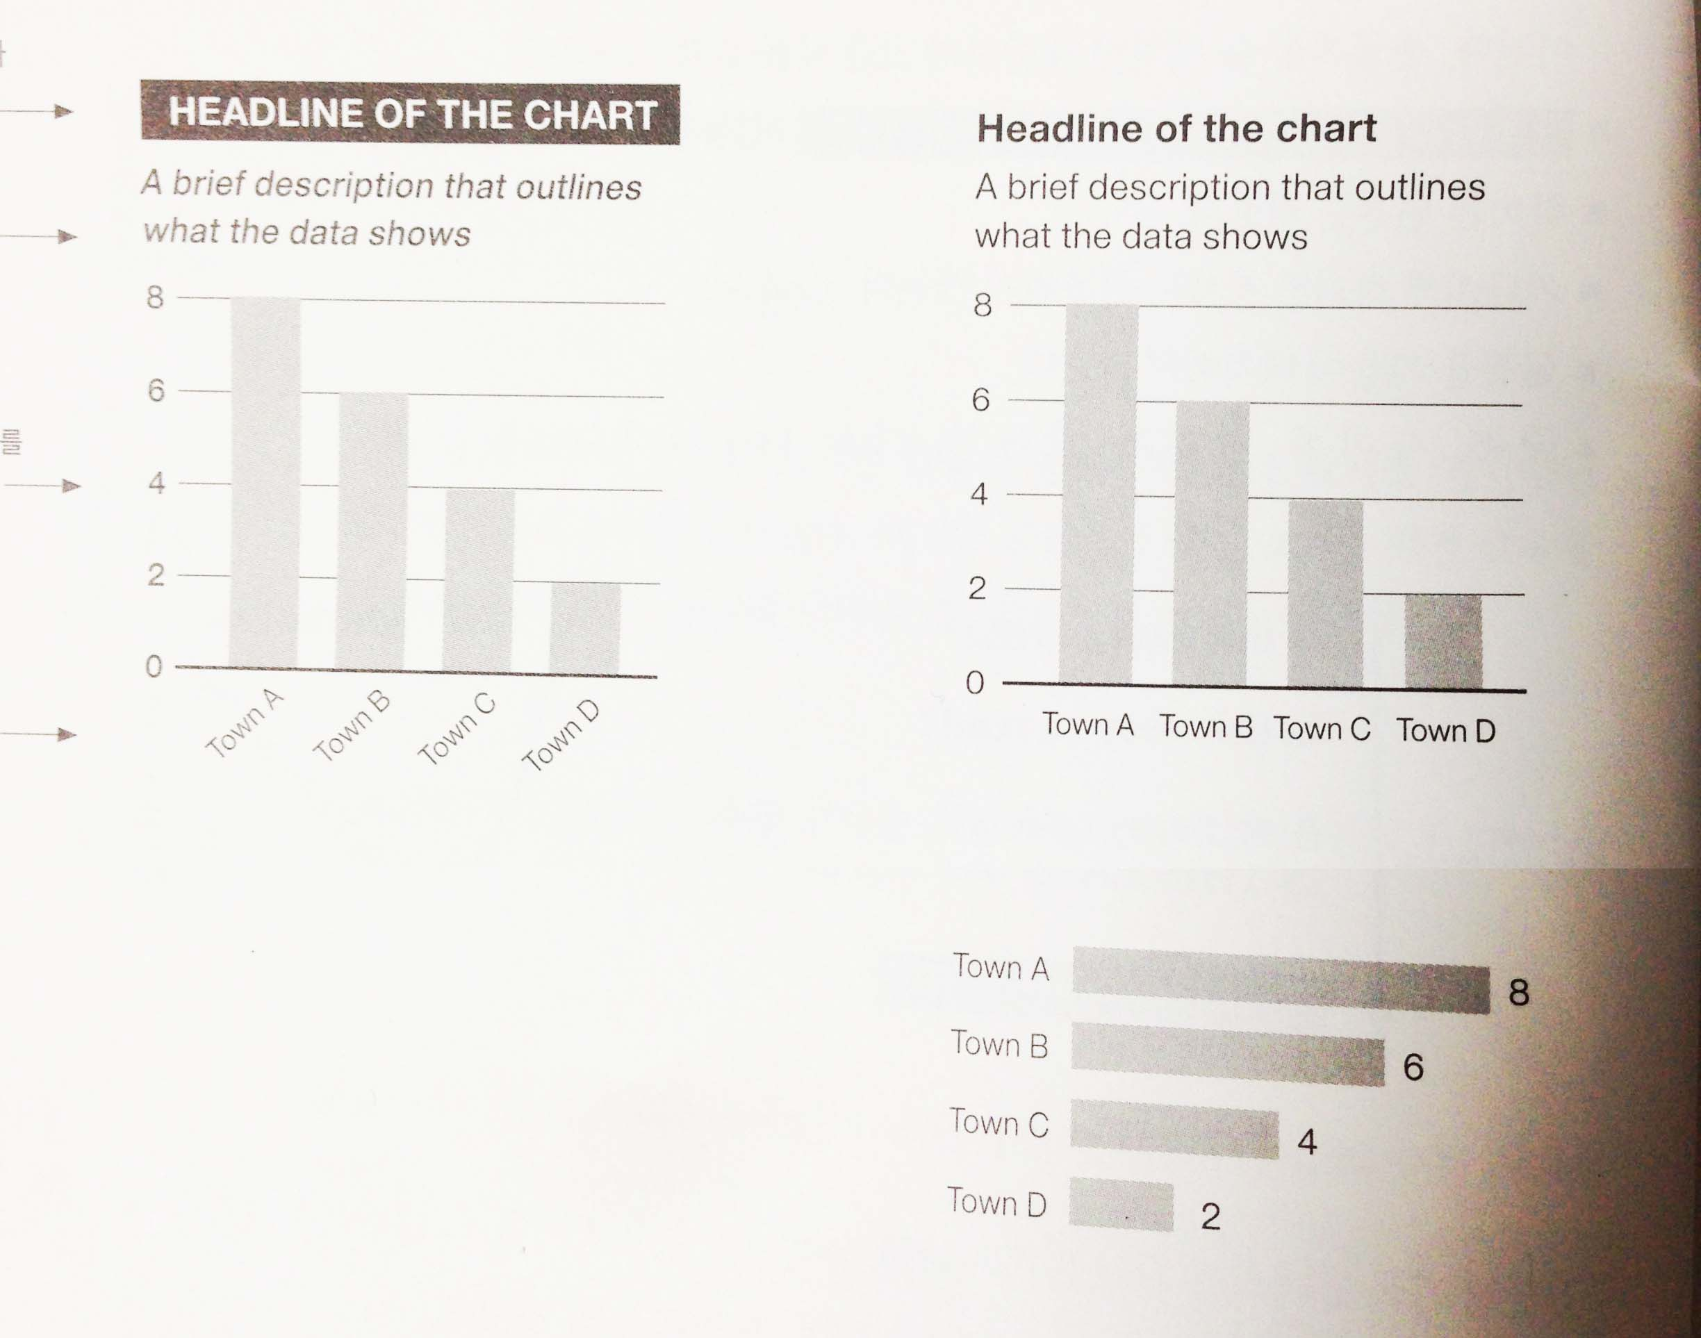
글꼴
차트의 타이포그래피
모두 대문자 &
검은 배경에 흰글씨
볼드체 / 이탤릭체 동시
좌표축의 숫자를 굵게
글자 기울이기
이름이 긴 경우

Slide 13
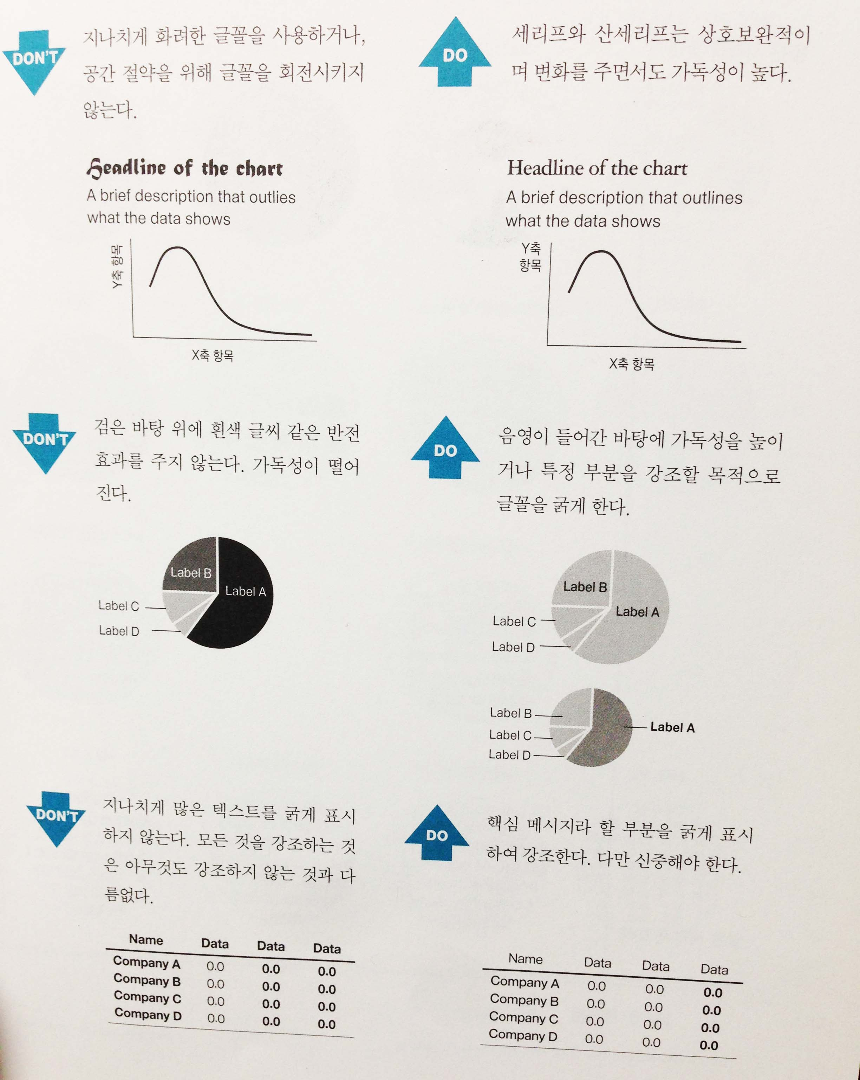
글꼴
차트의 타이포그래피

Slide 14
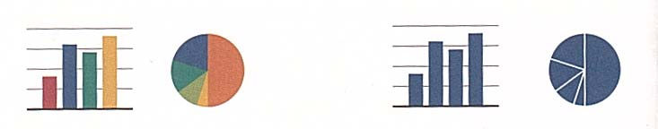
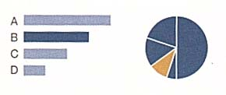
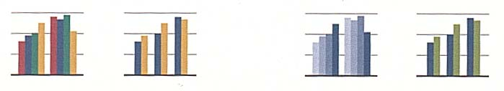
색상
차트의 색상
사돈 식구를 집으로 맞이할 때처럼 품위를 지켜야 한다.
- 전략적인 색상 선택으로 효과적으로 데이터를 비교하고 대조한다.
- 색상에 변화를 준다는 것 = 정보에도 변화가 생겼다 or 또 다른 데이터 층이 추가되었다. (질)
같은 종류 데이터는 여러 색상 사용하지 않는다.
(X)
(O)
핵심을 강조할 때
서로 다른 색상 or 색생환 반대편 색을 사용하지 않는다.
-> 데이터 집중 어려움
한 가지 색상에서 밝기 변화 or 같은 쪽 색상환 색

Slide 15
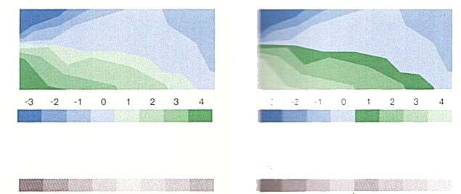
색상
차트의 색상
컬러 스케일은 색상과 관계없이
가장 밝은 색 -> 가장 어두운 색으로 혹은 그 반대
테스트 : 그레이 스케일로 변환

Slide 16
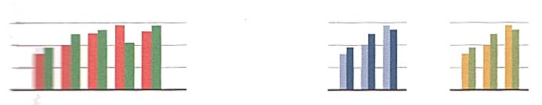
색상
차트의 색상
색상의 언어
어떤 테마 연상시키는 색
크리스마스 매출이라고 빨강,초록을 쓰지 않는다.
짙은 파랑 – 보수적 분위기
밝은 색상 – 쾌활한 분위기
빨간색은 부정적 의미
0
0

Slide 17
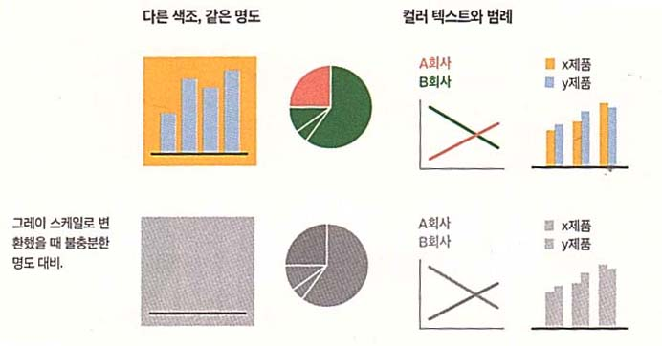
색상
색맹을 위한 색상 선택
남성 10명중 1명 색맹 (미국국립보건원)
색상 조합의 함정
- 빨강/녹색 or 파랑/노랑 (색상환 반대편 색상들 – 명도나 밝기가 비슷)
명도대비가 약하면 색맹은 데이터를 못 읽는다.

Slide 18
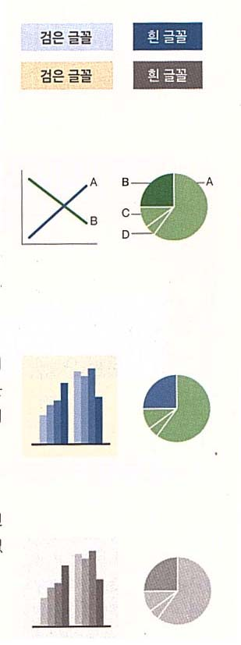
색상
색맹을 위한 색상 선택
글꼴 색은 검정으로
차트 항목은 차트 요소 근처에
3. 명도 대비 높게
4. 최종테스트 ? (질)

Slide 19
2장 똑똑하게 차트 그리기

Slide 20
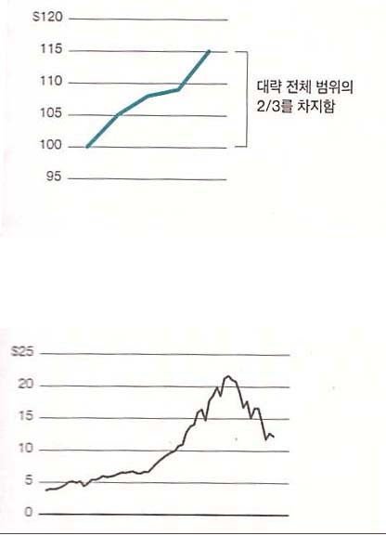
선
높이와 굵기
추세, 가속/감속, 변동성 등
적절한 높이는 차트의 2/3 영역을 차지
디테일이 살아있는 적절한 두께
선 아래의 음영 처리는 반드시 차트의 기준선이 0인 경우만 허용
60
50
40
30
20
10
0
막대차트와 달리
추세선은
0 기준선이 반드시
필요치 않다.
(X)

Slide 21
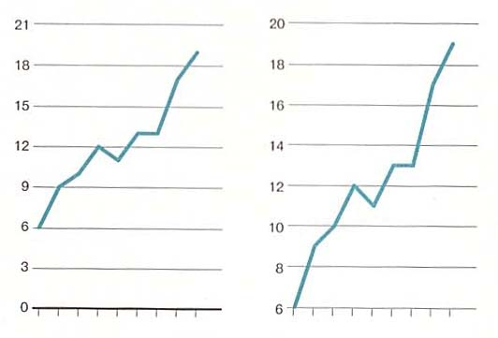
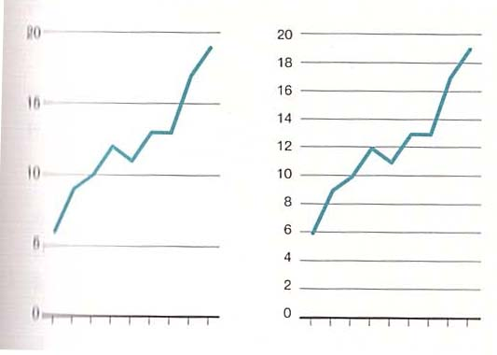
선
Y축의 증가분
나쁜 예(질)
좋은 예
나쁜 증가분
나쁜 기준선

Slide 22
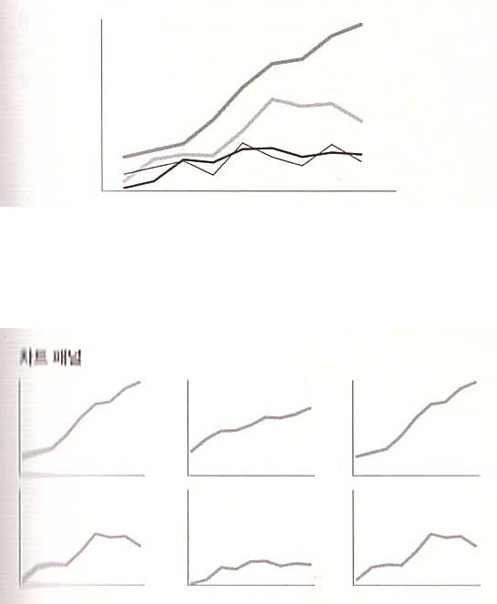
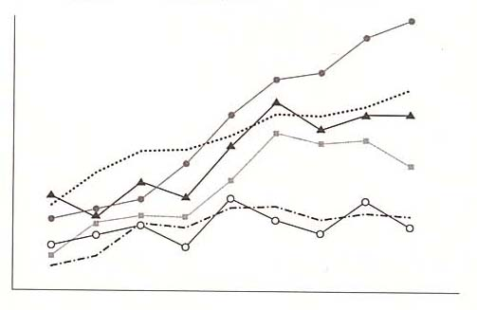
가장 중요한 데이터는?
- 흑백 다중 선 차트 ( 가장 짙은 색 선 )
- 컬러 차트 (가장 중요한 선만 다른 색)
선
깔끔한 선, 명확한 신호
나쁜 예(질)
차트 패널
4개 이상이면, 개개의 차트를 배열하여 패턴을 보도록
뒤죽박죽 선은 금물
차트 하나에 선은 4개 이하
굵기와 명도만 달리해서 선을 구분

Slide 23
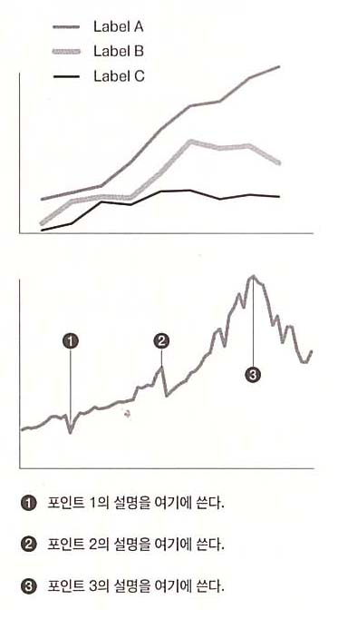
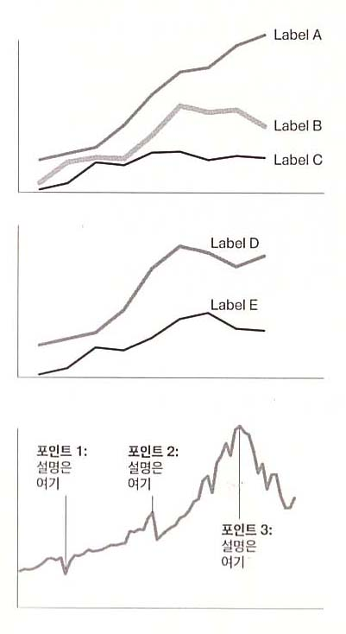
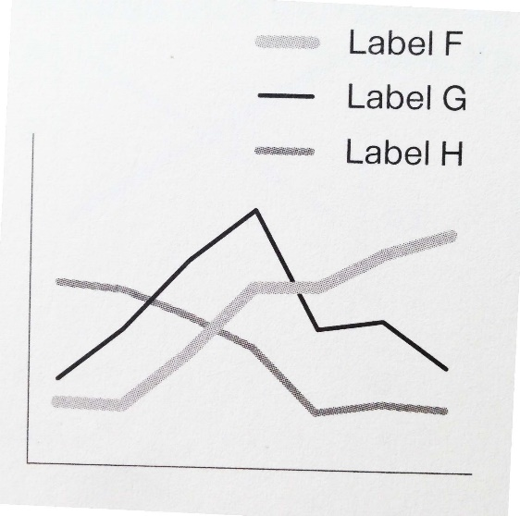
선
범례와 항목명
항목은 선에서 너무 떨어지지 않도록 한다.
항목은 간결하고, 짧은 한 문장으로
선 바로 옆에 항목을 단다
범례 : 공간이 넉넉치 않고
선들이 많이 교차하는
경우에만 사용
나쁜 예(질)

Slide 24
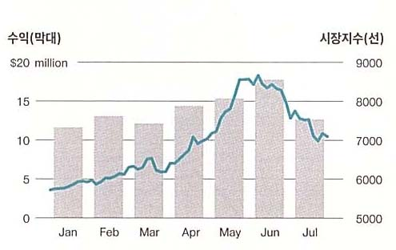
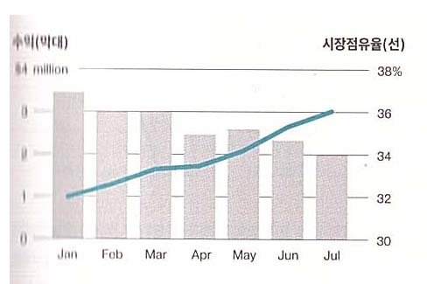
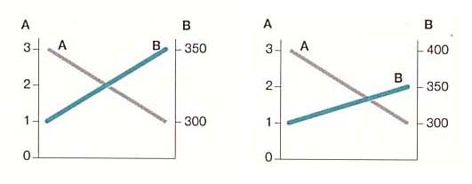
선
이중축 척도
설정이 다른 것을 섞지 않는다.
함께 움직이는 데이터
나쁜 예(질)
두 데이터 간에 아무 연관성이 없다
가급적 이중축 척도는 사용하지 않는게 좋다.

Slide 25
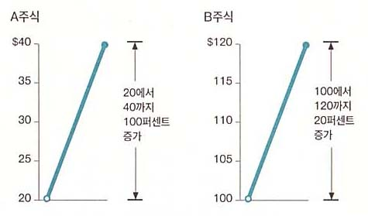
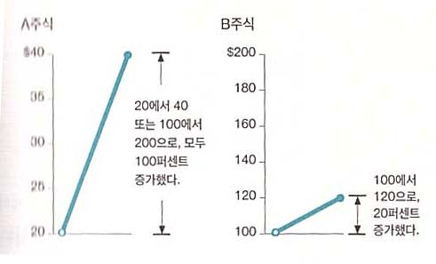
선
비교 가능한 척도
나쁜 예(질)
좋은 예
증가율이 다른 A와 B가 같아 보인다.
Y축 척도의 범위를 같은 증감률로 수정

Slide 26
수직 막대
형태와 음영
나쁜 예
폭이 지나치게 좁은 막대
집중을 방해하는 음영
3차원 입체 막대
좋은 예
막대 자체에 모든 정보를 담는다.
(동일한 색과 음영 / 막대 너비는 막대 사이 간격의 2배)
예상값과 추정값 (옅은 색으로 실제 값과 구분)

Slide 27
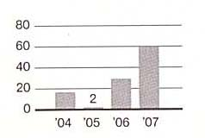
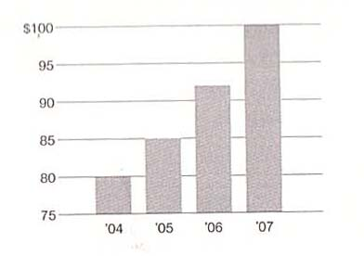
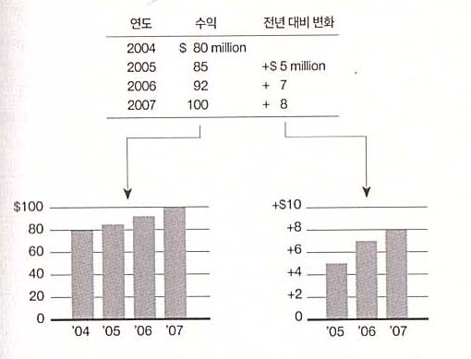
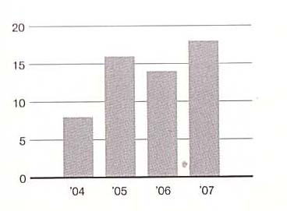
수직 막대
0 기준선
?
0 기준선에서 시작하라. 예외는 없다!
차이가 별로 없다면?
나쁜 예(질)
좋은 예
차이 값 or 증감률

Slide 28
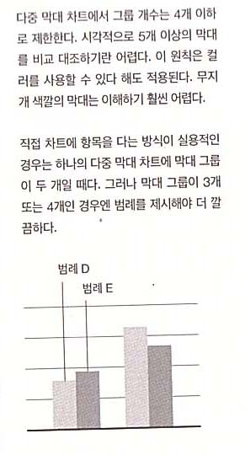
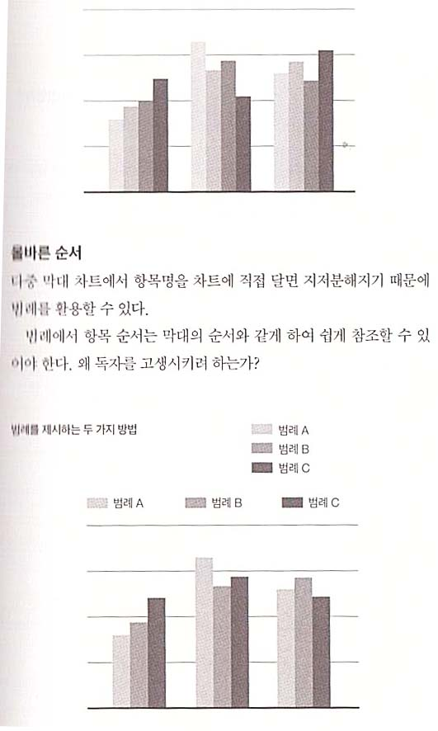
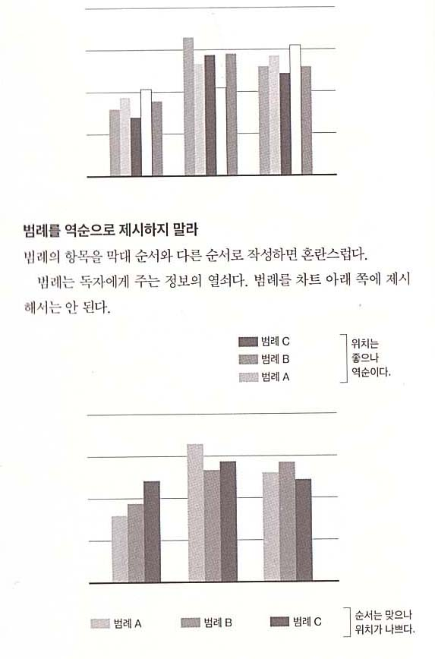
수직 막대
다중 막대와 범례
얼룩말 무늬(색)는 금물(질)
가장 연한 색에서 가장 짙은 색으로
범례를 역순으로 제시하지 않는다.

Slide 29
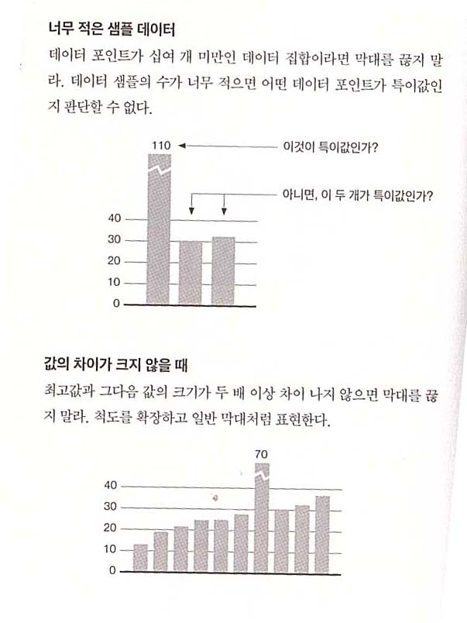
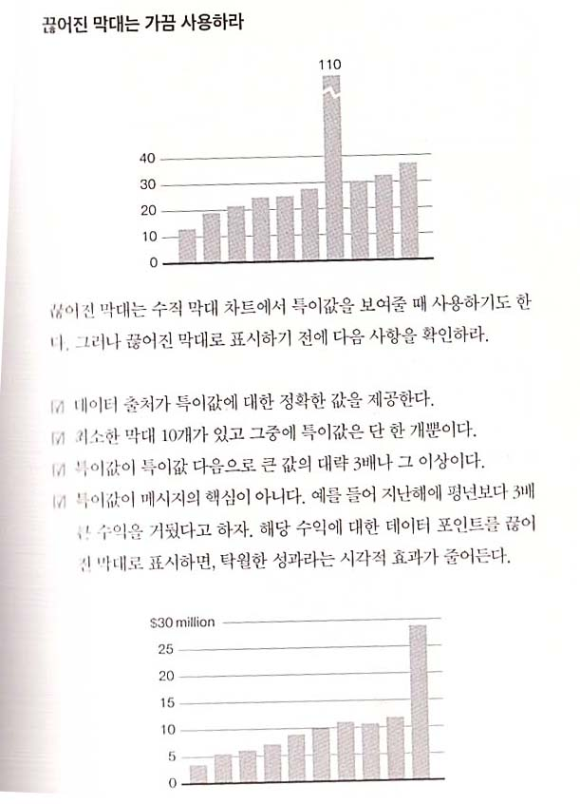
수직 막대
끊어진 막대와 특이값
나쁜 예(질)

Slide 30
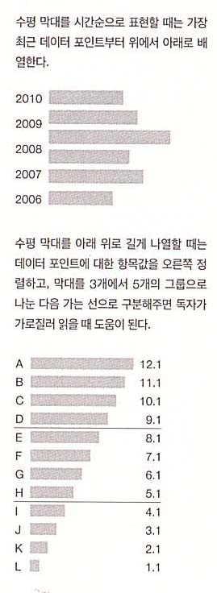
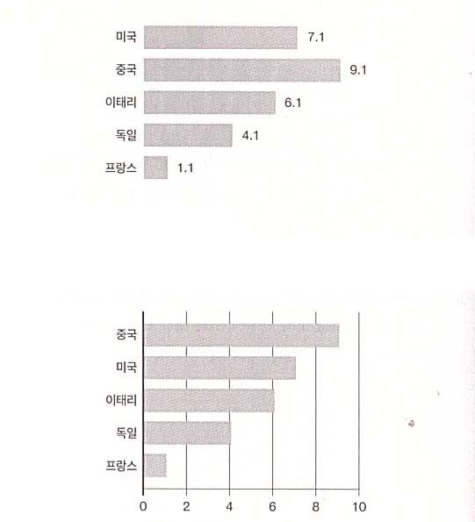
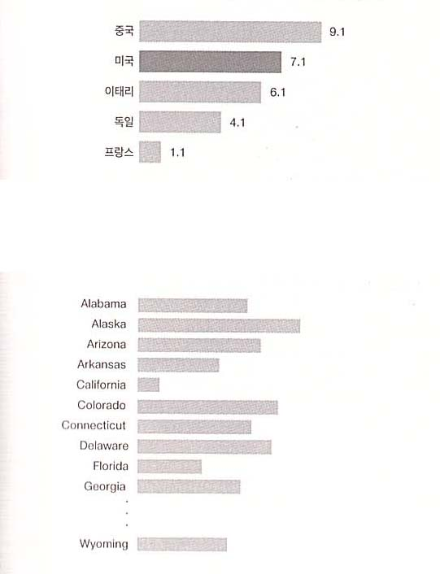
수직 막대
순서 매기기와 재편성하기
순서에 맞게
예) 특정 매출액에 따른 국가 순위
예외) 알파벳 순
나쁜 예(질)

Slide 31
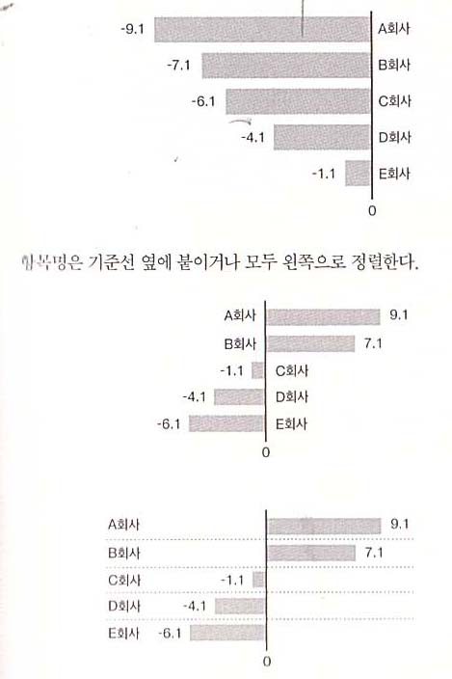
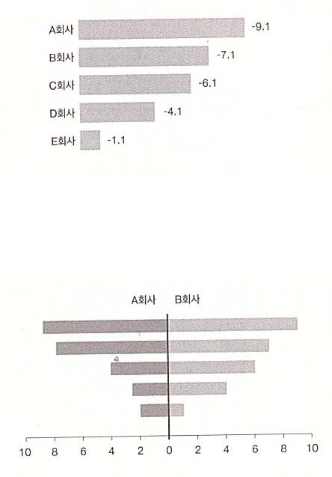
수직 막대
왼쪽은 음수, 오른쪽은 양수
음수를 나타내는 막대
나쁜 예(질)

Slide 32
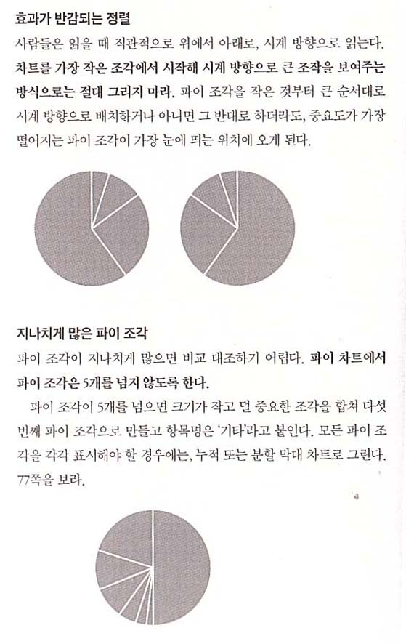
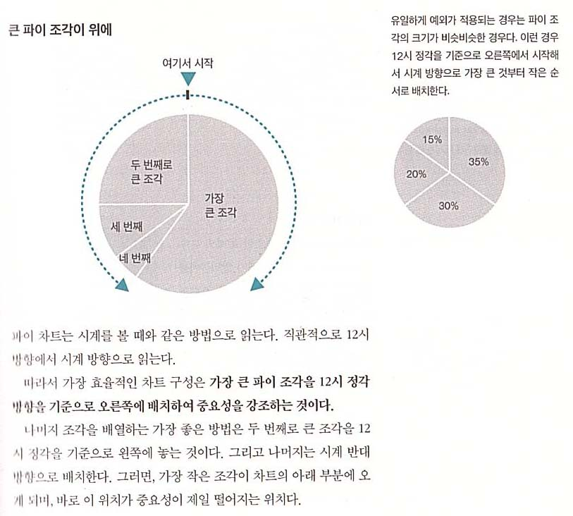
파이 차트
파이 조각내기
그럼,
HOW?

Slide 33
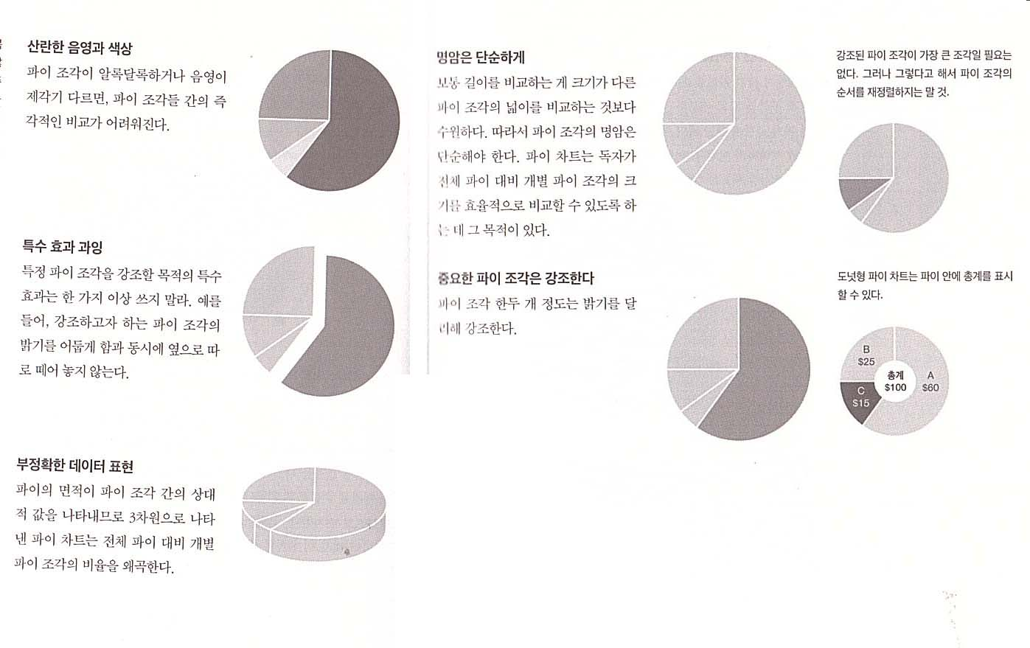
파이 차트
파이 조각 꾸미기

Slide 34
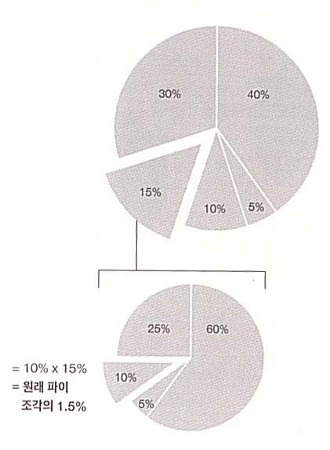
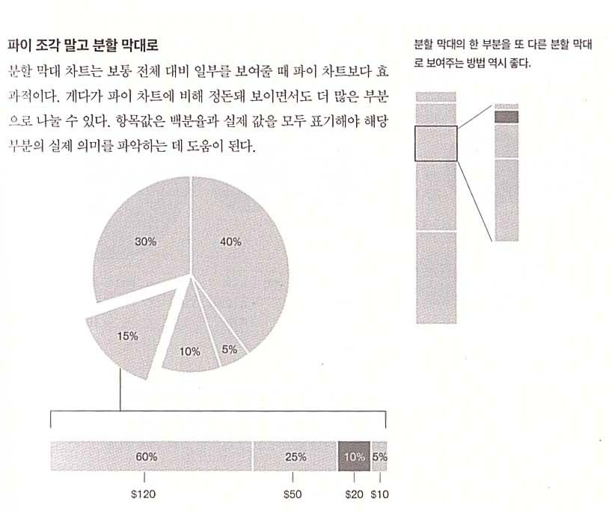
파이 차트
조각난 파이 또 조각내기
그럼,
HOW?
나쁜 예(질)

Slide 35
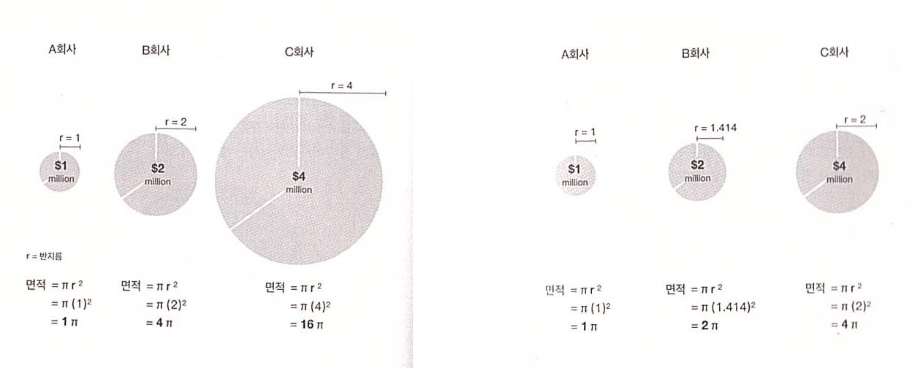
파이 차트
파이 크기 비교 방식
반지름을 비율로 사용한 부정확한 비례 면적을 비율로 사용한 부정확한 비례

Slide 36
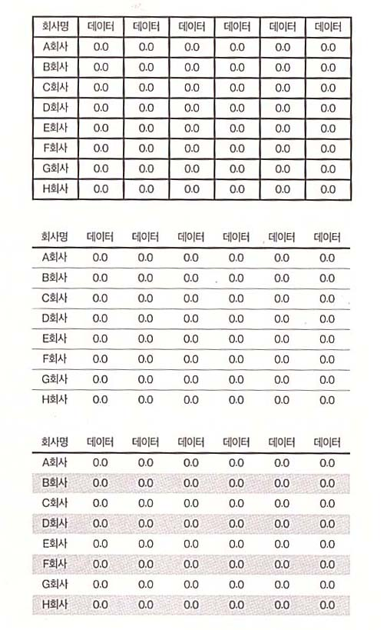

표
그리드 선
나쁜 예(질)
그럼,
HOW?

Slide 37



표
숫자 맞춤과 항목 배열
나쁜 예(질)
그럼,
HOW?

Slide 38


픽토그램
아이콘 선택
나쁜 예(질)
그럼,
HOW?

Slide 39

픽토그램
수량비교
나쁜 예
좋은 예

Slide 40

지도
지도 그리기와 음영
변화를 나타내는 지도
지리와 관련이 없으면 지도로 표현하지 마라
나쁜 예
좋은 예
지역별 매출액 지도

